Slide 1

TOÁN 3
Tập 2
Tuần 26
Bài 81: Nhân với số có một chữ số (không nhớ)

Slide 2


Ấn để đến trang sách

Slide 3

Trò chơi “Truyền điện”
Giáo viên phát lệnh hỏi 1 bạn bất kì, trả lời đúng thì có quyền mời một bạn khác
Đặt tính rồi tính:
13 × 2 112 × 4
13
112
×
×
2
4
26
448

Slide 4

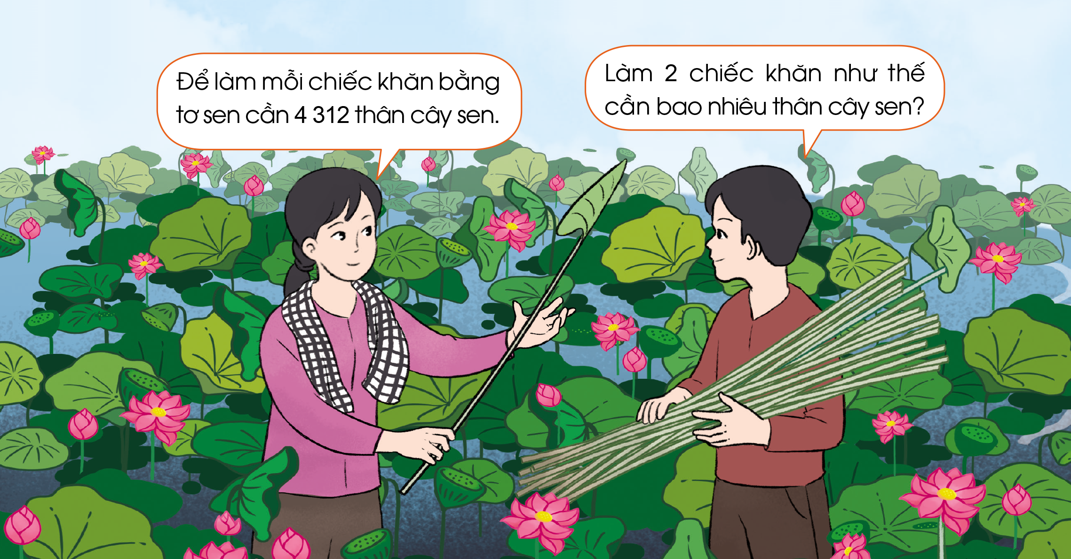

Quan sát tranh và nêu phép tính tìm số thân cây sen để làm 2 chiếc khăn tơ sen
Tính 4 312 × 2 = ?

Slide 5

Ấn để đến trang sách

Slide 6



Slide 7


Tính 4 312 2 = ?
×
2 nhân 2 bằng 4, viết 4
2 nhân 1 bằng 2, viết 2
2 nhân 3 bằng 6, viết 6
2 nhân 4 bằng 8, viết 8
4 312
×
2
8
6
2
4

Slide 8

Ấn để đến trang sách

Slide 9






TRÒ CHƠI

Slide 10





2 313
Tính:
×
3
6 939
Notes:
Click bất kì để hiện đáp án
Click bất kì để chuyển câu hỏi

Slide 11
1 234
Tính:
×
2
2 468
Notes:
Click bất kì để hiện đáp án
Click bất kì để chuyển câu hỏi

Slide 12
Tính:
42 122
×
2
84 244
Notes:
Click bất kì để hiện đáp án
Click bất kì để chuyển câu hỏi

Slide 13
Tính:
12 121
×
4
48 484
Notes:
Click bất kì để hiện đáp án
Click bất kì để chuyển câu hỏi

Slide 14

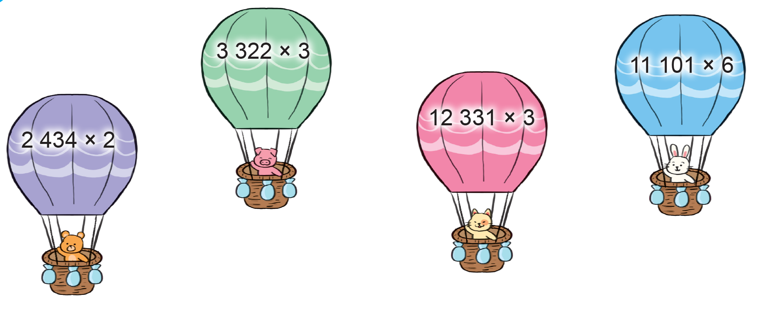

Bài 2: Đặt tính rồi tính
2 434
3 322
12 331
11 101
×
×
×
×
2
3
3
6
4 868
9 966
36 993
66 606

Slide 15

Ấn để đến trang sách

Slide 16

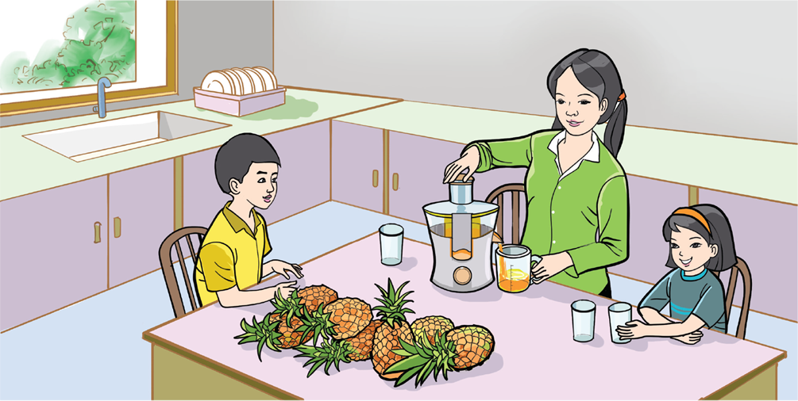

Bài 3: Mỗi quả dứa ép được 200 ml nước. Hỏi chị Lan ép 8 quả dứa như thế thì được bao nhiêu mi-li-lít nước dứa?
Bài giải
Số mi-li-lít nước dứa chị Lan ép được từ 8 quả dứa là:
200 × 8 = 1 600 (ml)
Đáp số: 1 600 ml nước dứa.

Slide 17


Tìm một số tình huống trong thực tế liên quan đến phép nhân đã học rồi chia sẻ với cả lớp.

Slide 18

Qua bài học hôm nay, các em biết thêm được điều gì?
Khi đặt tính và tính, em nhắn bạn cần lưu ý những gì?

Slide 19


HƯỚNG DẪN VỀ NHÀ
Ôn lại cách đặt tính rồi tính và thực hiện nhân số có nhiều chữ số với số có một chữ số trong phạm vi 100 000 (không nhớ).
Cách tính nhẩm các số tròn nghìn, chục nghìn.
Vận dụng các kiến thức về phép nhân đã học, tìm thêm tình huống thực tiễn và giải quyết tình huống. Sau đó, đố mọi người xung quanh.

Slide 20


Slide 21


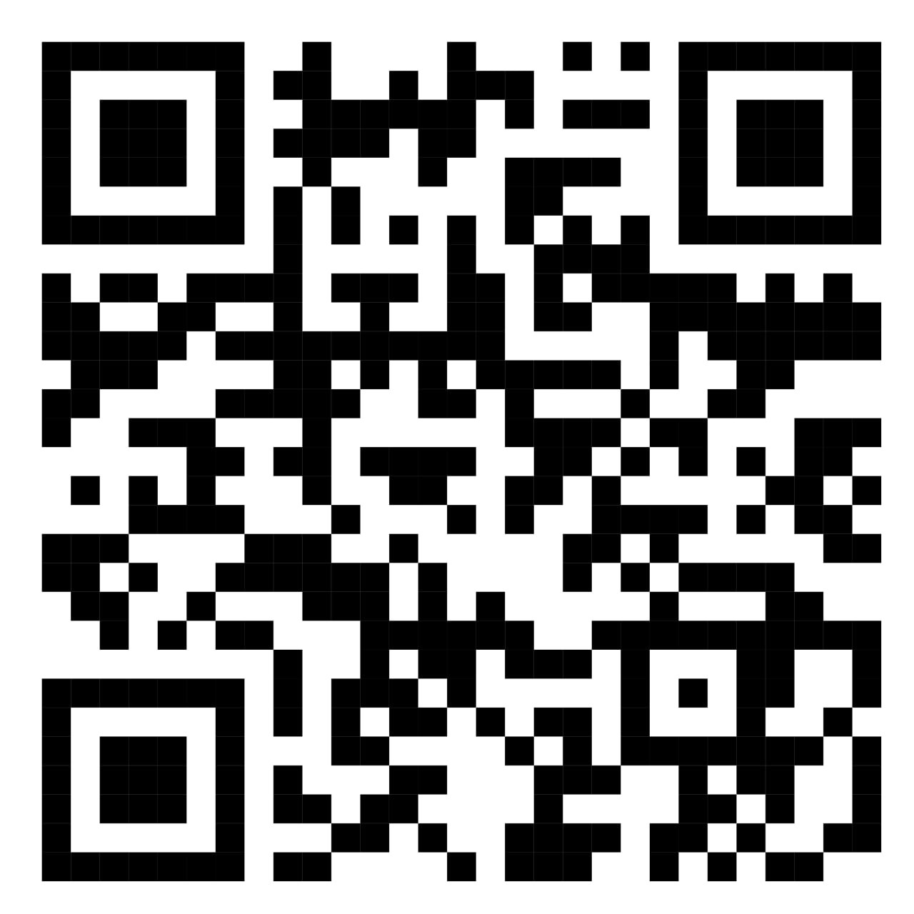
Để kết nối cộng đồng giáo viên và nhận thêm nhiều tài liệu giảng dạy,
mời quý thầy cô tham gia Group Facebook
theo đường link:
Hoc10 – Đồng hành cùng giáo viên tiểu học
Hoặc truy cập qua QR code

